Slide 1

Проект «TimeOffTracker»
Тьютор:
Кузьменко Андрей.
Участники: Рябов Андрей Дмитриевич, Платонов Виталий Юрьевич, Маргитич Виктор Сергеевич.

Slide 2
Кратко о постановке задачи
Постановка задачи включает в себя:
Авторизация и аутентификация
Написание admin page для управления пользователями
Написание логики работы с заявками на отпуск, которая разделена ролями. Кратко: создание, редактирование, отмену заявки пользователем или менеджером; выбор людей для подтверждения или отмены заявки пользователем; подтверждение и отмена менеджером или бухгалтером.
Написание пользовательского интерфейса
Логирование ошибок и серверная обработка исключений

Slide 3
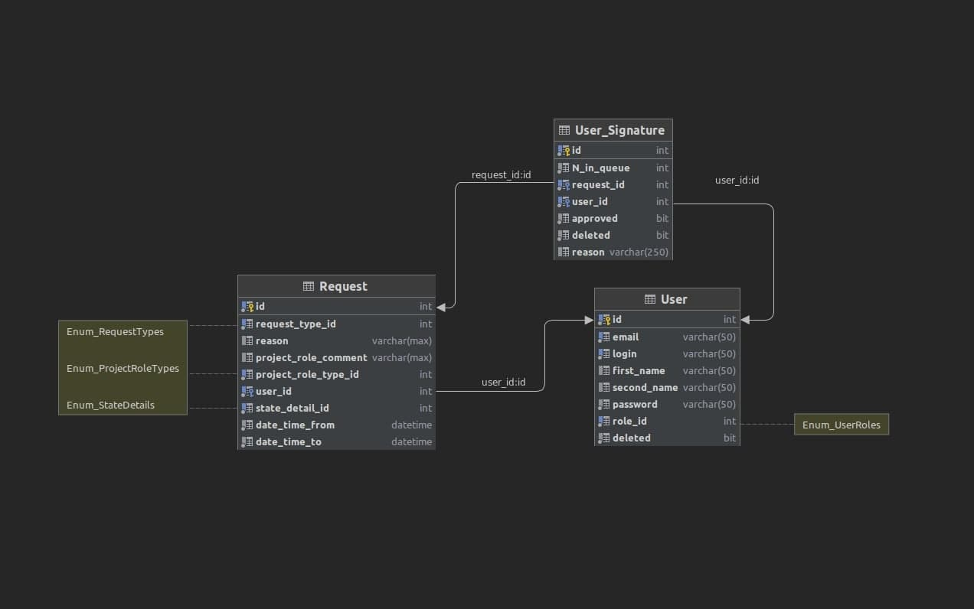
Структура БД

Slide 4
Корректировки
Дублирование было вырезано из функционала пользователя
При создании и редактировании заявки на отпуск, всегда выбирается дата и время. Необходимость в выборе полного дня отпуска или части дня отпала – была вырезана из функционала

Slide 5
Технологии
Проект был написан на ASP.NET Core + React.
Язык и фреймворк для написания бэкенда был изначально задан.
Рассмотрим React. Выбор пал на React.JS по причине небольшого опыта в написании асинхронного фронта при помощи jQuery.js, то есть выбор языка для основы был решающим фактором – выбран JavaScript, а не TypeScript, следовательно React, а не Angular. Также React.JS был выбран по причине распространенности бесплатных ресурсов и готовых компонентов.

Slide 6
Этапы
Разбор спецификации
Написание личных эстимейтов
Разработка БД и её построение
Построение структуры и функционала приложения по ролям согласно спецификации
Практическая реализация
Выявление и исправление критических ошибок
Обработка исключительных ситуаций на стороне клиента

